Slide 1



CONCEPTION ET RÉALISATION D’UNE APPLICATION WEB DE GESTION DES LIVRAISONS: Cas de InLine Solution
Soutenance de fin de formation en vue de l’obtention du Diplôme d'étude Collégiale (DEC) option Programmation et Application Mobile
Encadrant academique:
M. NYAM Aquila
Enseignant a IUC
Présenté par :
NONO NOUMDJO Jordan Cabrel
Encadrant professionnel:
M. TCHANGA Christian
Directeur General

Slide 2
PLAN DE PRESENTATION
INTRODUCTION
PRÉSENTATION DE L’ENTREPRISE ET DEROULEMENT DE STAGE
CAHIER DE CHARGE ET MÉTHODOLOGIE
ANALYSE ET CONCEPTION
RÉSULTAT OBTENU ET TEST
CONCLUSION

Slide 3
BIENVENU !

Slide 4

INTRODUCTION

Slide 5

CHAPITRE I
PRESENTATION DE L’ENTREPRISE ET DEROULEMENT DE STAGE

Slide 6
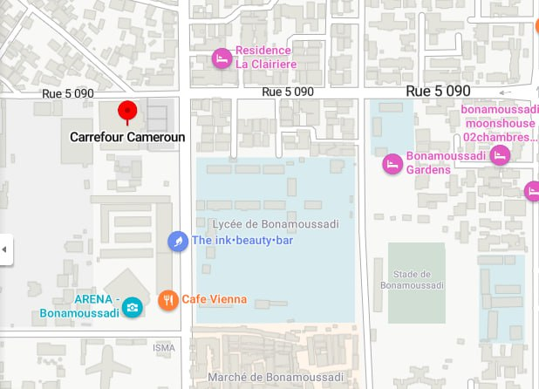
PRESENTATION DE L’ENTREEPRISE D’ACCUEIL
LOCALISATION
FICHE IDENTITAIRE
NOM DE L’ENTREPRISE | INLINE SOLUTION
DIRECTEUR GENERAL | M. TCHANGA CHRISTIAN
SIÈGE SOCIAL | DOUALA, CAMEROUN
DATE DE CRÉATION | 2023
FORME JURIDIQUE | Société À Responsabilité Limité
EMAIL | inlinesolution@gmail.com
TÉLÉPHONE | +237 6 58 50 30 39

Slide 7
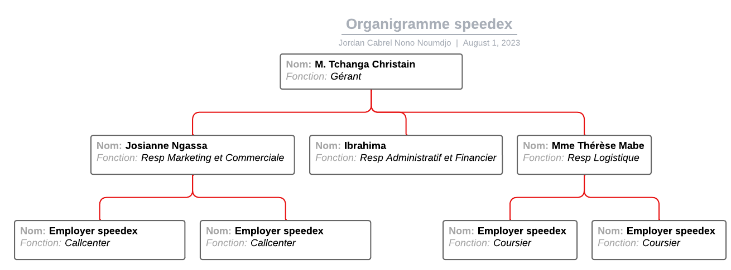
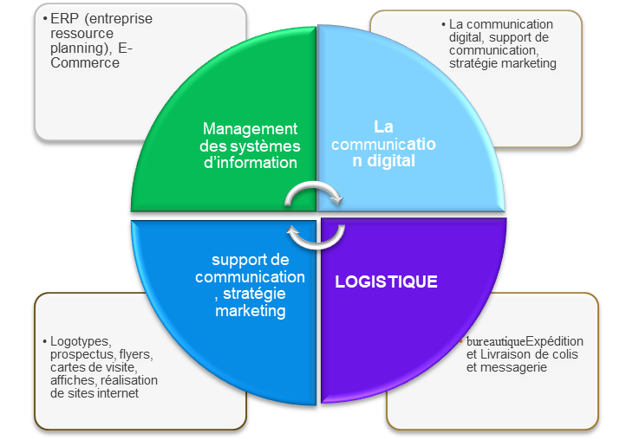
PRESENTATION DE L’ENTREEPRISE D’ACCUEIL
ACTIVITES
ORGANIGRAMME

Slide 8

DEROULEMENT DE STAGE

Slide 9
CHAPITRE II
CAHIER DE CHARGE ET METHODOLOGIE

Slide 10




CAHIER DE CHARGE
Contexte et Justification
Cible
Objectifs
Risques et Livrables
Il est question pour nous ici d’identifier la raison d’etre du projet
Quelles sont les personnes concernées par l’application
Developper une application web
Elaborer des interfaces harmonieuses et intuitives
Les principaux risques encourus
La nature du livrable final au terme du projet

Slide 11
CAHIER DE CHARGE

Slide 12
Méthodologie: La methode SCRUM
Definition
Caracteristiques
La méthode SCRUM est un cadre de gestion de projet itératif et incrémental, principalement utilisé pour le développement de logiciels, mais pouvant être appliqué à d'autres domaines. Elle vise à améliorer la productivité et la satisfaction des équipes en favorisant la collaboration, la communication et l'adaptation face aux changements.
SCRUM est iterative et incrementale
SCRUM s’adapte au changement
Travail en équipe auto-organisée

Slide 13
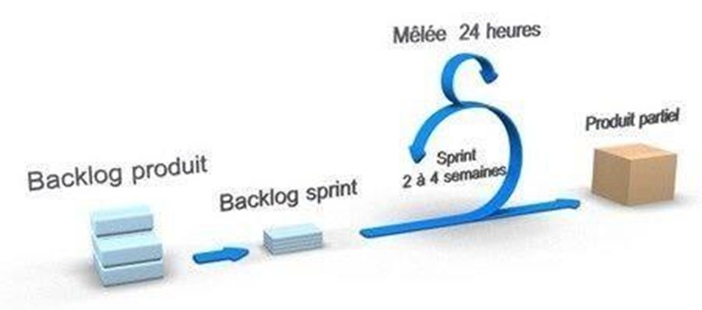
Méthodologie: La methode SCRUM

Slide 14
CHAPITRE III
ANALYSE ET CONCEPTION

Slide 15

Analyse: le langage UML
Axe fonctionnel
Axe statique
Axe dynamique :
Diagramme de sequence
un langage de modélisation graphique à base de pictogrammes conçu comme une méthode normalisée de visualisation dans les domaines du développement logiciel et en conception orientée objet

Slide 16
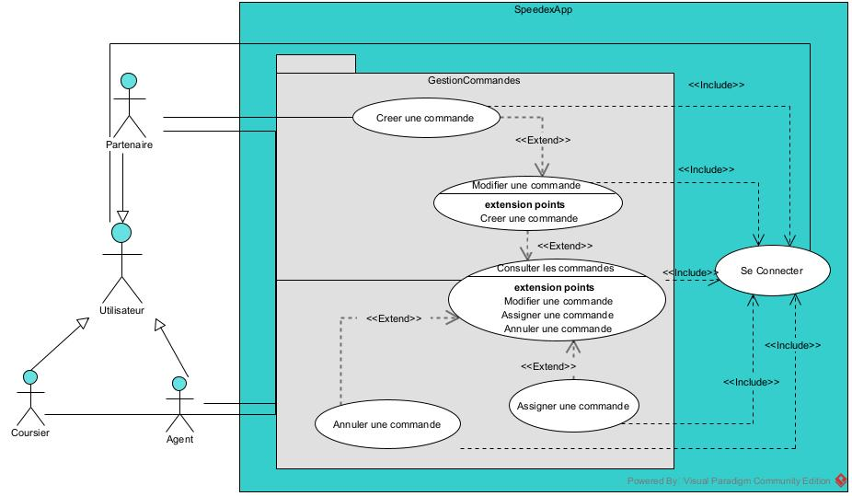
Analyse: le langage UML
Axe fonctionnel: Diagrammede cas d’utilisation

Slide 17
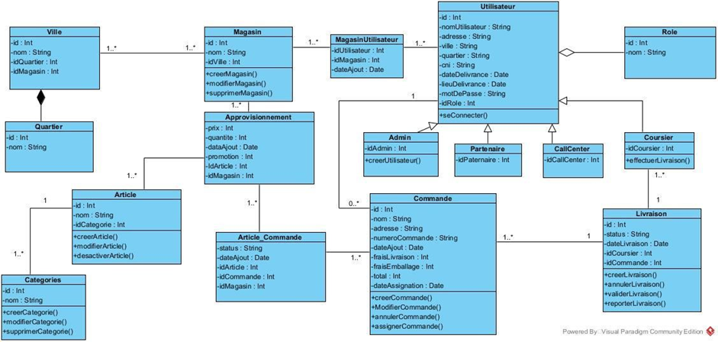
Analyse: le langage UML
Axe statique: Diagramme de classe

Slide 18
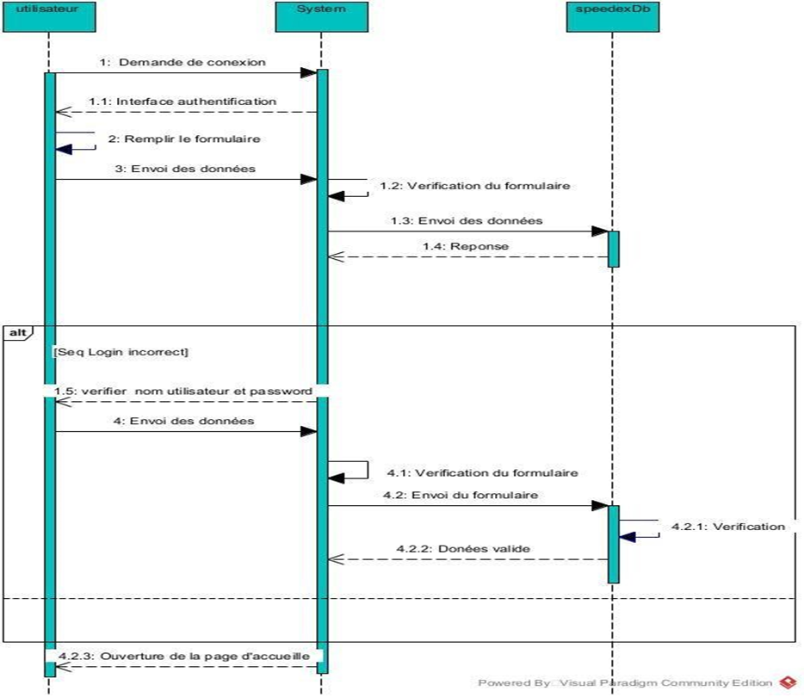
Analyse: le langage UML
Axe dynamique: Diagramme de classe

Slide 19





CONCEPTION
Visual Studio Code
NODE .JS
Chrome
éditeur de code extensible développé par Microsoft pour Windows, Linux et macOS. Il prend en charge le débogage, la mise en évidence de la syntaxe et Git intégré
Node.js est un environnement d’exécution single-thread, open-source et multi-plateforme, basé sur le langage javascript permettant de créer des applications rapides et évolutives côté serveur et en réseau.
Chrome est un navigateur web propriétaire développé par Google, il est multiplateforme, très stable et robuste. Il nous a entre autres servi à exécuter notre application et effectuer nos diverses recherches.
GIT
Tailwind Css
Système de contrôle de version à usage libre
Tailwind CSS est un Framework permettant aux développeurs de personnaliser totalement et simplement le design de leur application ou de leur site web. Avec ce Framework CSS, il est possible de créer un design d’interface au sein même du fichier HTML

Slide 20

RESULTAT OBTENU ET TEST

Slide 21
CONCLUSION

Slide 22


CONCEPTION ET RÉALISATION D’UNE APPLICATION WEB DE GESTION DES LIVRAISONS: Cas de InLine Solution
?
Encadrant academique:
M. NYAM Aquila
Enseignant a IUC
Présenté par :
NONO NOUMDJO Jordan Cabrel
Encadrant professionnel:
M. TCHANGA Christian
Directeur General SPEEDEX

